Slide 1
Быть примерным пешеходом разрешается!
Желтухина Маргарита Владимировна, учитель начальных классов, МКОУ «Ульяновская СОШ № 1», п. Ульяновка, Тосненского района, Ленинградской области.

Slide 2
Цели и задачи:
Цель: Создать условия для развития у младших школьников знать и соблюдать правила дорожного движения..
Задачи:
1. Повторить знания учащихся по ПДД; названия и обозначение дорожных знаков. Сформировать у обучающихся представление об организации движения пешеходов и транспортных средств на дорогах.
2. Развивать память; логическое мышление, речь, обогащать словарный запас и расширять детский кругозор. Довести до сознания детей важность соблюдения Правил дорожного движения.
3. Воспитывать внимание, навыки осознанного использования ПДД в повседневной жизни, воспитывать чувство дисциплинированности.

Slide 3
Детям знать положено!
Раскодируйте слово. 17, 6, 26, 6, 23, 16, 5
Кто такой пешеход?
Бурлит в движенье мостовая:
Бегут авто, спешат трамваи.
Все будьте правилу верны-
Держитесь правой стороны.
По какой стороне надо передвигаться?
Объяснить надо запросто,
Будь ты юн или стар:
Мостовая - для транспорта,
Для тебя тротуар!
(ПЕШЕХОД)

Slide 4
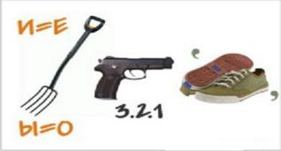
Ребусы о транспорте
велосипед
автобус
трамвай
такси

Slide 5
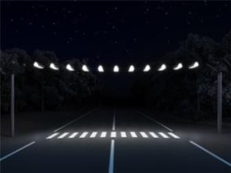
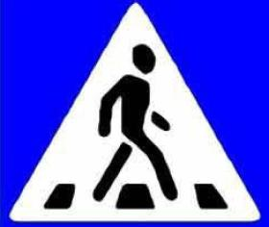
Пешеходный переход
Пешеход! Пешеход!
Помни ты про переход!
Подземный, наземный,
Похожий на зебру.
Знай, что только переход
От машин тебя спасёт.
Переходить надо только в строго установленных
местах.
Иди через улицу там пешеход,
Где знаком указан тебе «переход».
При переходе улицы с двусторонним движением сначала надо посмотреть налево, а дойдя до середины- направо.
Где улицу надо тебе перейти-
О правиле помни простом:
Внимательно налево сперва погляди,
Направо взгляни потом.

Slide 6
Велосипед
1) С какого возраста разрешается езда на велосипеде по улицам и дорогам ?
а) с 16 лет б) с 12 лет в) с 14 лет
2) Чем должен быть оборудован велосипед для езды в светлое время суток?
а) звонком, зеркалом, насосом б) насосом
в) фляжкой для питья.
3) Можно ли ездить на велосипеде по улицам и дорогам без рук?
а) можно, если рядом нет машин б) нельзя
4) Можно ли перевозить пассажиров на велосипеде?
а) можно детей на раме б) можно детей на багажнике
в) нельзя, исключение для детей 7 лет, при условии, что велосипед оборудован специальным сиденьем
5) В каких местах запрещено движение на велосипеде?
а) там, где много злых собак
б) по тротуарам и пешеходным дорожкам
в) по велосипедным дорожкам
6) Как должен двигаться велосипедист по проезжей части?
а) очень осторожно
б) не далее третьего ряда
в) не далее 1 метра от тротуара или обочины

Slide 7
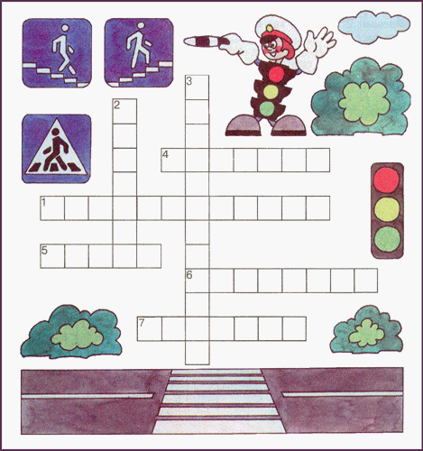
Кроссворд
Человек, управляющий движением на перекрёстке или пешеходном переходе.
Часть дороги, выделенная для пешеходов и приподнятая над проезжей частью.
Место пересечения дорог, на котором вы должны переходить дорогу, если поблизости нет пешеходного перехода.
Он бывает подземный, наземный и надземный.
Животное, название которого присвоили пешеходному переходу.
6. Трёхцветный регулировщик движения.
7. Она расположена рядом с проезжей частью дороги.
(регулировщик).
(тротуар).
(перекрёсток).
(переход).
(зебра).
(светофор).
(обочина).

Slide 8
Дорожная ситуация
Первая ситуация: Дети (два мальчика и три девочки) вышли из школы. Когда они подошли к пешеходному переходу, зеленый сигнал уже начал мигать. Мальчики побежали через дорогу, а девочки остались дожидаться следующего сигнала.
Вопрос: сколько детей правильно перешло дорогу? Почему?
Вторая ситуация: Из автобуса вышли шесть человек. Трое перешли дорогу по пешеходному переходу, двое обошли автобус спереди, один остался на остановке.
Вопрос: сколько человек поступили правильно?
Третья ситуация: Семеро ребят играли в мяч на проезжей части. Двое ушли. Остальные продолжали играть на дороге.
Вопрос: сколько ребят поступили правильно?
(Ответ: три девочки. Зеленый мигающий сигнал светофора предупреждает, что сейчас включится красный. Безопаснее дождаться следующего зеленого сигнала. Бежать через дорогу опасно.)
(Ответ: трое. Нужно переходить дорогу по пешеходному переходу.)
(Ответ: ни одного. Играть на проезжей части запрещено.)

Slide 9
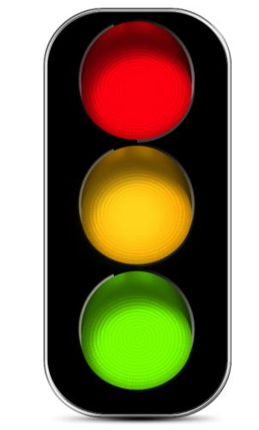
Физминутка: красный, желтый, зеленый
Заучи закон простой,
Красный свет зажегся – стой!
Желтый скажет пешеходу:
«Приготовься к переходу»!
А зеленый впереди,
Говорит он всем: «Иди»!
Если красный – вы стоите на месте, желтый – хлопаете в ладоши, зеленый – ходьба на месте.

Slide 10
Дорожные знаки
1. Шли из школы мы домой,
Видим - знак на мостовой:
Синий круг, велосипед,
Ничего другого нет.
4. На дороге знак стоит,
Строгим тоном говорит:
"Запрещаю в этом месте
Ехать на велосипеде.
2. Треугольник. А внутри
Мчатся дети, посмотри!
Красный цвет огнём горит,
О чём нам это говорит?
5. Всем знакомые полоски
Знает малый, знает взрослый.
На ту сторону ведет
Пешеходный переход.
3. Форма странная у знака.
Больше нет таких, ребята!
Не квадрат он и не круг,
а машины встали вдруг.

Slide 11
И проспекты, и бульвары -
Всюду улицы шумны,
Проходи по тротуару
Только с правой стороны!
Тут шалить, мешать народу
Запрещается!
Быть примерным пешеходом
Разрешается!

Slide 12
Шифровка (работа в парах)
Л с и г и т ч с о п а т в о у
6 1 7 10 15 5 2 4 9 12 3 14 8 11 13

Slide 13
Будьте внимательны на дорогах!

Slide 14
Источники:
http://900igr.net/kartinki/obg/Pravila-dorozhnogo-dvizhenija/012-1-uchenik-Burlit-v-dvizhenii-mostovaja-Begut-avto-speshat-tramvai.html стихотворение 1
http://medianet.yartel.ru/schools/kolodinka/images/stories/sm_full.aspx.jpg детям знать положено
http://www.signsbcilluminated.com/wp-content/gallery/traffic-regulations/stop-sign.jpg знак стоп
http://dic.academic.ru/pictures/wiki/files/55/7.7_%28Road_sign%29.gif вилка и нож
http://upload.wikimedia.org/wikipedia/commons/thumb/2/2d/Zeichen_237.svg/600px-Zeichen_237.svg.png
велосипед
http://i.online.ua/pdd/img/znaks/33_1_33_b.gif дети
Калынова Е.П. ПДД-кафе «У перекрестка»
http://www.psdpsds.com/wp-content/uppsd/20120704/traffic-lights-sign.jpg светофор
http://900igr.net/datas/chelovek/Prava-rebjonka.files/0003-003-Deti-iemejut-pravo-na-besplatnoe-obrazovanie.jpg работа в парах
Махова И.Ю. Правила дорожного движения» в рамках предмета ОСНОВЫ БЕЗОПАСНОСТИ ЖИЗНЕДЕЯТЕЛЬНОСТИ
http://nvmedia.ru/news/images/nizhnevartovsk/new/6.jpg пешеходный переход
http://migvoronezh.ru/2012-11-18-13-26-03/42-2012-11-19-10-38-52/358-----1.html заучи закон простой
http://t1.moskva.fm/uimg/photos/source/55/559371dad4ec5101f2ce84741e9a262a.gif запрет на велосипеде
http://s45.radikal.ru/i108/1011/b4/950554a75e19.jpg зебра
http://www.ynasveselo.ru/images/stories/picture/r0040.jpg ребус трамвай
http://kolyan.net/uploads/posts/2011-02/1297748088_r0037.jpg ребус велосипед
http://www.igraza.ru/images/stories/244.png ребус такси
http://www.igraza.ru/images/stories/slideshow/245.png ребус автобус
http://www.carclub.ru/files/news/photo/big/gibdd_reshila_kak_budet_vydelyat_peshehodnye_perehody.jpg зебра 2
http://nsportal.ru/nachalnaya-shkola/raznoe/vneklassnoe-meropriyatie-po-pdd-pravila-perekhoda-dorogi
Кроссворд

